Slide 1


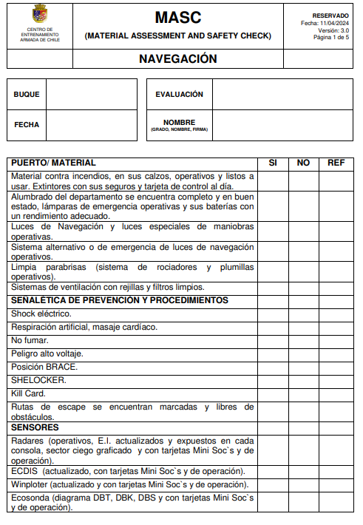
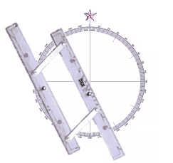
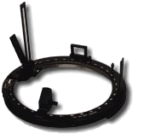
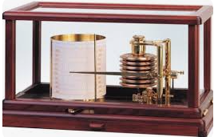
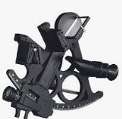
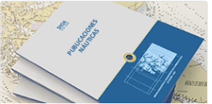
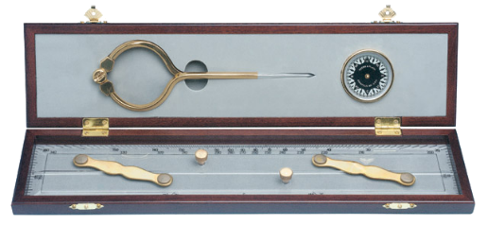
ADMINISTRACIÓN DEL CARGO DE NAVEGACIÓN
Profesor Militar:
T1 LUIS SÁNCHEZ BAEZA
P A T R I O T I S M O
HONOR LEALTAD VALENTÍA INTEGRIDAD DEBER

Slide 2
ADMINISTRACIÓN DEL CARGO DE NAVEGACIÓN
FUNDAMENTO DE LA ASIGNATURA.
El Oficial especialista en Navegación debe poseer los conocimientos necesarios para la correcta administración del personal y del material asignado al cargo, especialmente en lo concerniente a la operación y mantención de los equipos, control y tramitación de documentos y mensajes, control y actualización de inventarios e historiales.
P A T R I O T I S M O
HONOR LEALTAD VALENTÍA INTEGRIDAD DEBER

Slide 3
ADMINISTRACIÓN DEL CARGO DE NAVEGACIÓN
OBJETIVO
Analizar e interpretar las obligaciones del Oficial de Cargo de Navegación en cuanto a la gestión y administración del mismo.
P A T R I O T I S M O
HONOR LEALTAD VALENTÍA INTEGRIDAD DEBER

Slide 4
ADMINISTRACIÓN DEL CARGO DE NAVEGACIÓN
U.T. 1. ORGANIZACIÓN ADMINISTRATIVA.
Objetivos de la Unidad Temática.
Relacionar la organización administrativa del Departamento de Operaciones o de cubierta, con la participación del cargo de navegación y CIC (unidades de combate).
P A T R I O T I S M O
HONOR LEALTAD VALENTÍA INTEGRIDAD DEBER

Slide 5
ADMINISTRACIÓN DEL CARGO DE NAVEGACIÓN
U.T. 1. ORGANIZACIÓN ADMINISTRATIVA.
TEMARIO
Organización administrativa de una Unidades de la Armada.
Organización administrativa del Departamento de Sistemas de Armas.
Organización administrativa del Departamento de Operaciones.
Descripción del cargo de navegación y CIC.
P A T R I O T I S M O
HONOR LEALTAD VALENTÍA INTEGRIDAD DEBER

Slide 6
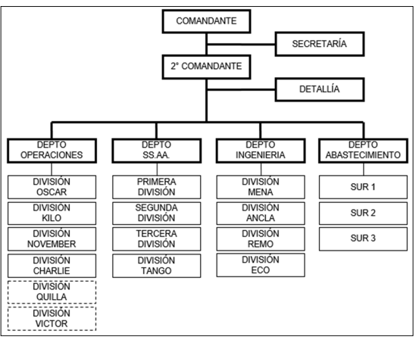
ADMINISTRACIÓN DEL CARGO DE NAVEGACIÓN
1.- Organización administrativa de una unidades de la Armada.
P A T R I O T I S M O
HONOR LEALTAD VALENTÍA INTEGRIDAD DEBER

Slide 7
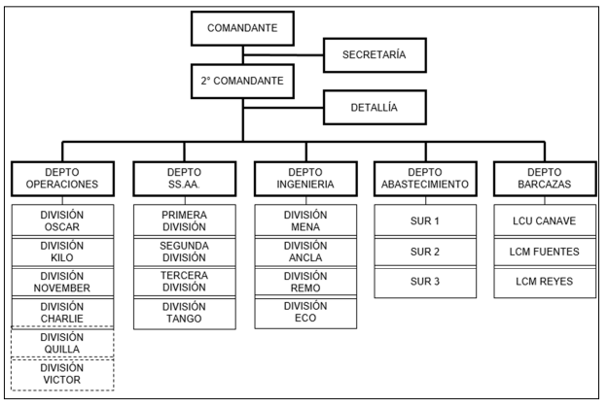

ADMINISTRACIÓN DEL CARGO DE NAVEGACIÓN
1.- Organización administrativa de una unidades de la Armada.
P A T R I O T I S M O
HONOR LEALTAD VALENTÍA INTEGRIDAD DEBER

Slide 8
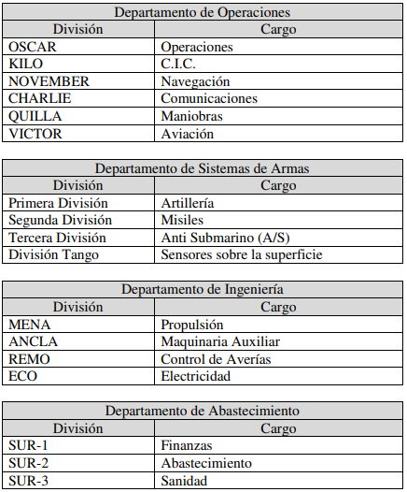
ADMINISTRACIÓN DEL CARGO DE NAVEGACIÓN
1.- Organización administrativa de una unidades de la Armada.
P A T R I O T I S M O
HONOR LEALTAD VALENTÍA INTEGRIDAD DEBER

Slide 9
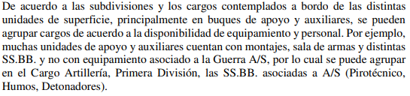
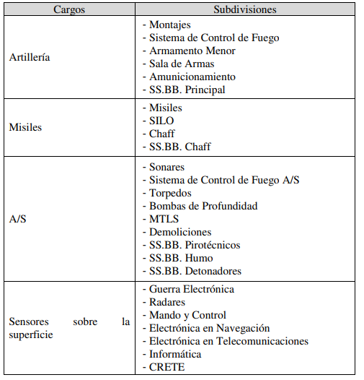
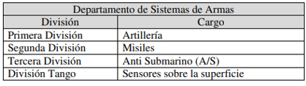
ADMINISTRACIÓN DEL CARGO DE NAVEGACIÓN
2.- Organización administrativa del Departamento de Sistemas de Armas.
P A T R I O T I S M O
HONOR LEALTAD VALENTÍA INTEGRIDAD DEBER

Slide 10
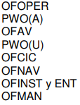
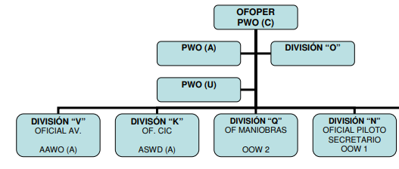
ADMINISTRACIÓN DEL CARGO DE NAVEGACIÓN
3.- Organización administrativa del Departamento de Operaciones.
P A T R I O T I S M O
HONOR LEALTAD VALENTÍA INTEGRIDAD DEBER

Slide 11
ADMINISTRACIÓN DEL CARGO DE NAVEGACIÓN
4.- Descripción del cargo de navegación.
Cartografía y publicaciones SHOA ordinarias.
Cartografía y publicaciones SHOA reservado.
Instrumental de navegación.
Libro de millas navegadas, bitácora de mar y puerto, libro órdenes del Comandante.
Meteorología.
Navdata book - Libro de experiencias del Piloto.
*Preocupación de los Sistemas de Navegación (Anemómetro, ECDIS, GPS, Corredera, Giro, luces de navegación, etc).
P A T R I O T I S M O
HONOR LEALTAD VALENTÍA INTEGRIDAD DEBER

Slide 12
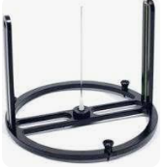
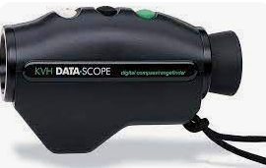
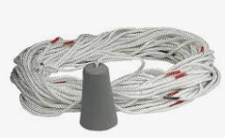

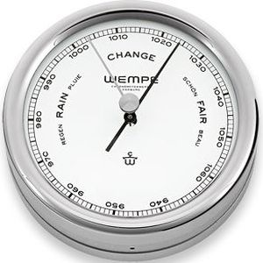
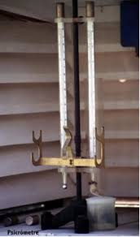

ADMINISTRACIÓN DEL CARGO DE NAVEGACIÓN
MATERIALES
a) Instrumentos de Navegación
- Alidadas
- Sextante
- Cablómetro, Estadímetro, Data Scope
- Escandallo.
Cronómetro.
Paralelas, Calculador Náutico, Compases.
b) Meteorología
Barómetro
Barógrafo (optativo)
- Anemómetro Portátil
- Psicrómetro
P A T R I O T I S M O
HONOR LEALTAD VALENTÍA INTEGRIDAD DEBER

Slide 13
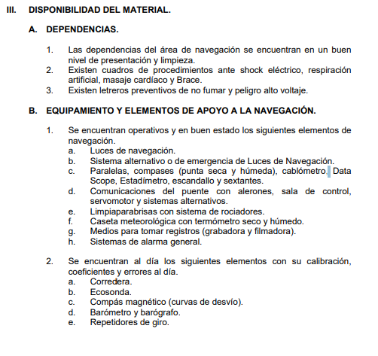
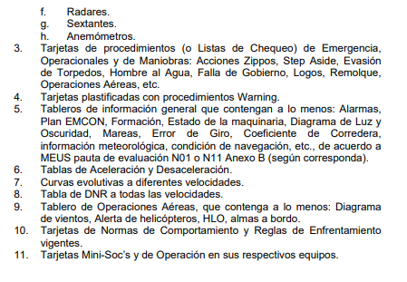
ADMINISTRACIÓN DEL CARGO DE NAVEGACIÓN
MATERIALES
P A T R I O T I S M O
HONOR LEALTAD VALENTÍA INTEGRIDAD DEBER

Slide 14
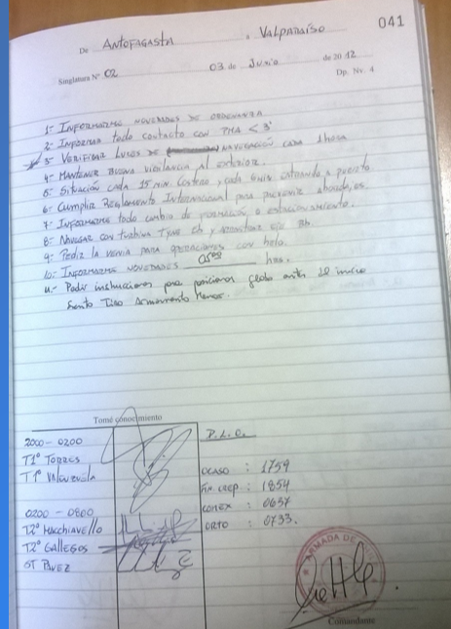
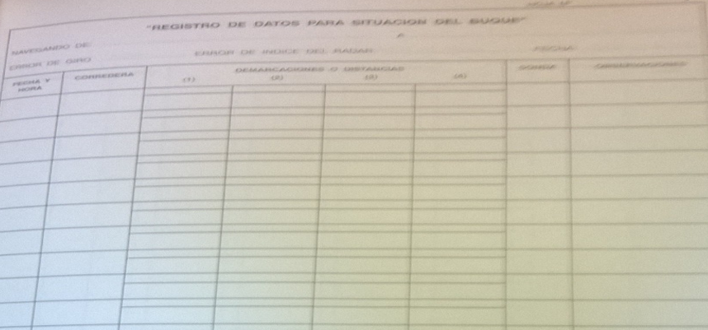
ADMINISTRACIÓN DEL CARGO DE NAVEGACIÓN
DOCUMENTACIÓN
Libros:
- Libro de órdenes de navegación. (O.A. 1229)
- Libro de registro de datos para situaciones del buque. (registro de situaciones)
Libro de cálculos de navegación
Libro de millas navegadas
Libro de acaecimientos del Puente
Libro Experiencias Oficial Piloto
b) Archivadores:
Msg Tx/Rx, Guias, Meteos, Pedimentos, Sitmerc, Nurnav.
Boletines Ordinarios (Pub. SHOA 3500)
- CRA.
- Croquis Norte y Briefing.
Croquis Sur y Briefing.
Documentación Ordinaria y Reservada.
P A T R I O T I S M O
HONOR LEALTAD VALENTÍA INTEGRIDAD DEBER

Slide 15
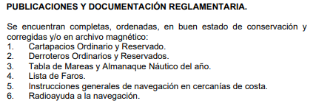
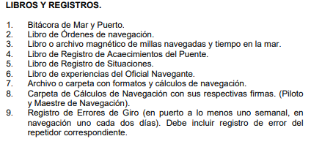
ADMINISTRACIÓN DEL CARGO DE NAVEGACIÓN
DOCUMENTACIÓN
P A T R I O T I S M O
HONOR LEALTAD VALENTÍA INTEGRIDAD DEBER

Slide 16
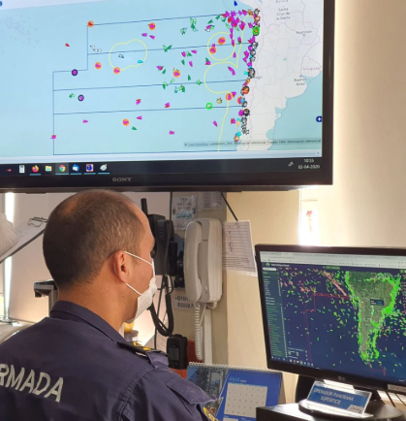
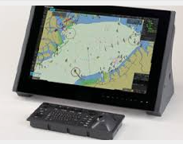
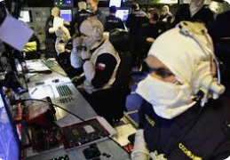
ADMINISTRACIÓN DEL CARGO DE NAVEGACIÓN
4.- Descripción del cargo de CIC.
1.- Cartografía y Publicaciones SHOA reservado y ordinaria.
2.- Publicaciones Tácticas reservadas.
3.- CNWS.
4.- Inteligencia.
5.- CRA.
P A T R I O T I S M O
HONOR LEALTAD VALENTÍA INTEGRIDAD DEBER

Slide 17
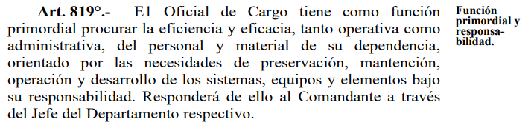
ADMINISTRACIÓN DEL CARGO DE NAVEGACIÓN
U.T. 2. EL CARGO DE NAVEGACIÓN.
Objetivos de la unidad temática:
Interpretar la organización administrativa del cargo de navegación, CIC y operaciones respectivamente, dependiendo del tipo de unidad (Unidades de combate o de apoyo).
¿Que dice la Ordenanza de la Armada?
P A T R I O T I S M O
HONOR LEALTAD VALENTÍA INTEGRIDAD DEBER

Slide 18
ADMINISTRACIÓN DEL CARGO DE NAVEGACIÓN
U.T. 2. EL CARGO DE NAVEGACIÓN.
TEMARIO
El Oficial de cargo de navegación y Oficial Piloto.
El Maestre de Navegación.
El Supervisor General de la CIC.
El Oficial de Operaciones.
La relación con otros cargos y departamentos (Sistemas de Armas, Artillería, Electrónica, Ingeniería, Operaciones, etc.).
P A T R I O T I S M O
HONOR LEALTAD VALENTÍA INTEGRIDAD DEBER

Slide 19
ADMINISTRACIÓN DEL CARGO DE NAVEGACIÓN
1.- El Oficial de cargo de navegación y Oficial Piloto.
El Oficial Piloto es un oficial Especialista del Área de Navegación, en caso de
ausencia de éste, el Sr. Comandante, designará al Oficial idóneo para cumplir
con esta responsabilidad.
2.- Para tal efecto el Oficial Piloto, deberá mantener actualizado al Mando de las condiciones meteorológicas del área en tránsito.
3.- La preparación del libro de Órdenes y su presentación será antes del ocaso o al momento de recalar cuando el buque quede a la gira.
4.- Diariamente revisará el bitácora de Mar y Puerto, para verificar que los Oficiales de Guardia hayan escrito y firmado sus respectivas guardias, sin que les falte ninguna anotación.
P A T R I O T I S M O
HONOR LEALTAD VALENTÍA INTEGRIDAD DEBER

Slide 20
ADMINISTRACIÓN DEL CARGO DE NAVEGACIÓN
1.- El Oficial de cargo de navegación y Oficial Piloto.
5.- Al recibirse del Cargo, verificarán página por página, el bitácora terminado (s) y el que se encuentra en actual servicio.
6.- Presentará al Sr. Comandante 48 hrs. Antes de cada navegación el track a navegar (dentro de lo posible), con puntos de control para propia referencia o según lo indicado por las ORVIAS, EXORD, Etc.
7.- Con ello también presentando, el mensaje PIM 48 hrs. Antes de cada navegación.
8.- Deberá visar el correcto accionar del encargado de bitácoras, como también, el registro de las horas de guardia de todos los oficiales, tanto en puerto como en la mar, indicando puesto o función realizada.
P A T R I O T I S M O
HONOR LEALTAD VALENTÍA INTEGRIDAD DEBER

Slide 21
ADMINISTRACIÓN DEL CARGO DE NAVEGACIÓN
1.- El Oficial de cargo de navegación y Oficial Piloto.
9.- Con respecto a los cálculos de navegación, los revisará y ordenará que estos queden almacenados en la carpeta de cálculos de navegación.
10.- Revisará cada tres meses la cartografía reservada, junto con la documentación reservada
11.- Revisará las publicaciones SHOA S-1 y S-3, dos veces al año para tranquilidad del comandante.
12.- Mantendrá en un alto nivel de alistamiento y conservación el material de navegación. Revistará los cargos cada 6 meses, al momento de recibirse y entregar el cargo.
P A T R I O T I S M O
HONOR LEALTAD VALENTÍA INTEGRIDAD DEBER

Slide 22
ADMINISTRACIÓN DEL CARGO DE NAVEGACIÓN
1.- El Oficial de cargo de navegación y Oficial Piloto.
13.- Al momento de fondeo, será el que tenga el control del pilotaje, además situando al buque para obtener certeza de su posición, ante duda, será el primero en confirmar la situación del buque.
14.- Efectuará situación del buque al fondeo (verificando el comportamiento durante el borneo) y después de media noche inclusive entre las 0100 y 0500 hrs.
15.- Ante todo es el único oficial autorizado por el Sr. Comandante, a efectuar una modificación al track de navegación, previa aprobación del Comandante. Verificará la modificación track hecha por el oficial de Guardia de puente ante una situación de emergencia y deberá asesorar el mando para su aprobación dicha modificación.
P A T R I O T I S M O
HONOR LEALTAD VALENTÍA INTEGRIDAD DEBER

Slide 23
ADMINISTRACIÓN DEL CARGO DE NAVEGACIÓN
1.- El Oficial de cargo de navegación y Oficial Piloto.
16.- Dará claras instrucciones en la confección de las cartas de navegación, sugiriendo al mando en mejor track tomando en cuenta, las experiencias del Piloto (de años anteriores), las instrucciones para navegación en cercanías de costa.
17.- Visará la confección del track, siempre manteniendo en cuenta, mantener el track a no menos de 1 milla de cualquier plataforma petrolera, no a menos de 5 millas de una “Existencia Dudosa”, y como recomendación, no trazará un track en donde no exista sonda.
18.- Revistará las publicaciones, verificando su actualización por medio de los boletines mensuales emitidos por el SHOA.
P A T R I O T I S M O
HONOR LEALTAD VALENTÍA INTEGRIDAD DEBER

Slide 24
ADMINISTRACIÓN DEL CARGO DE NAVEGACIÓN
1.- El Oficial de cargo de navegación y Oficial Piloto.
19.- Revisará el libro de situaciones como también el de acaecimientos del Puente de mando, después de cada navegación.
20.- Presentará el Anexo “A” del parte de viaje oportunamente para la aprobación del mando.
21.- Instruirá a todo personal necesario que cumpla funciones de alidada, ayudante de situación carta, registro puente y acaecimientos para cumplir con la responsabilidad y acuciosidad debida.
P A T R I O T I S M O
HONOR LEALTAD VALENTÍA INTEGRIDAD DEBER

Slide 25
ADMINISTRACIÓN DEL CARGO DE NAVEGACIÓN
MENSAJES A UTILIZAR POR EL OFICIAL PILOTO
1.- MENSAJE ZARPE Y ARRIBO.
2.- PIM.
3.- AVISTAMIENTO BALLENAS
4.- MENSAJE DE REQUERIMIENTO.
5.- MENSAJE KAPUT-DEFOP.
6.- MENSAJE CREDITO CARTAS DE USO ORDINARIO / RESERVADO.
7.- MENSAJE CHOP.
8.- MENSAJE CHECK.
P A T R I O T I S M O
HONOR LEALTAD VALENTÍA INTEGRIDAD DEBER

Slide 26
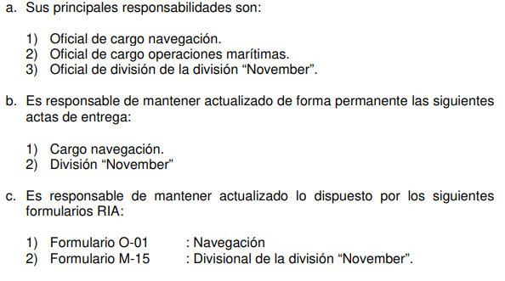
ADMINISTRACIÓN DEL CARGO DE NAVEGACIÓN
1.- El Oficial de cargo de navegación y Oficial Piloto.
P A T R I O T I S M O
HONOR LEALTAD VALENTÍA INTEGRIDAD DEBER

Slide 27
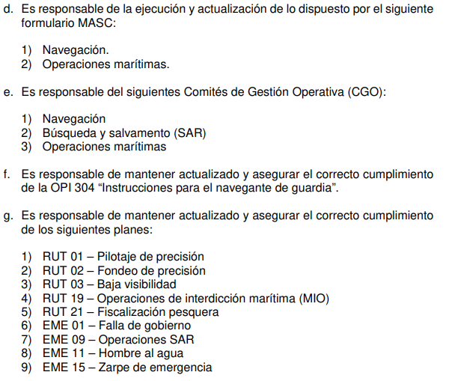
ADMINISTRACIÓN DEL CARGO DE NAVEGACIÓN
1.- El Oficial de cargo de navegación y Oficial Piloto.
P A T R I O T I S M O
HONOR LEALTAD VALENTÍA INTEGRIDAD DEBER

Slide 28
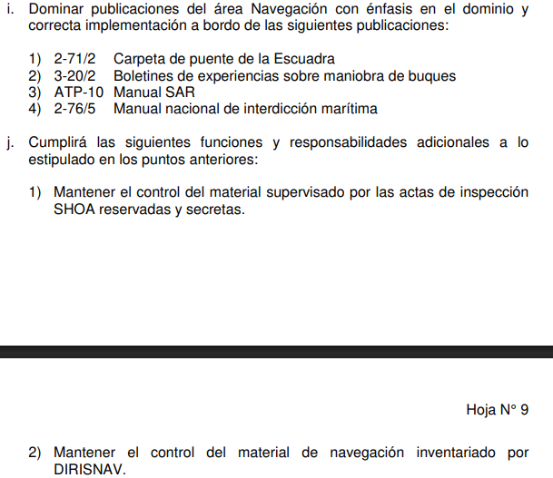
ADMINISTRACIÓN DEL CARGO DE NAVEGACIÓN
1.- El Oficial de cargo de navegación y Oficial Piloto.
P A T R I O T I S M O
HONOR LEALTAD VALENTÍA INTEGRIDAD DEBER

Slide 29
ADMINISTRACIÓN DEL CARGO DE NAVEGACIÓN
2.- El Maestre de Navegación.
1.- Será el ayudante y colaborador directo del Oficial de cargo de Navegación, tendrá a su cargo el cuidado, conservación y mantención general de los instrumentos, cartas, publicaciones y material del cargo y en particular será responsable de la operación, conservación, actualización y orden de todos los equipos y publicaciones a su cargo.
2.- Cooperará con el Oficial de cargo en la instrucción general y entrenamiento del personal no especialista que se desempeñe como Ayudante de Puente y Navegante de Guardia en puerto.
3.- Controlará y mantendrá al día las publicaciones, cartapacios y documentación del cargo.
P A T R I O T I S M O
HONOR LEALTAD VALENTÍA INTEGRIDAD DEBER

Slide 30
ADMINISTRACIÓN DEL CARGO DE NAVEGACIÓN
3.- Supervisor CIC.
1.- Será el ayudante y colaborador del Oficial CIC, tendrá a su cargo el cuidado, conservación y mantención general de las dependencias asignadas al cargo.
2.- Cooperará con el Oficial de Cargo en la instrucción general y entrenamiento del personal especialista que se desempeñará en la CIC.
3.- Controlará y verificará que se mantengan al día las publicaciones, cartapacios y documentación del cargo.
4.- Exigirá y controlará el proceso de CPO del personal del cargo.
5.- Asignará personal y controlará los ejercicios que deban desarrollarse tanto en puerto como en la mar, así como también el apoyo de personal especialista a los diferentes requerimientos efectuados (Entrenamiento en simulador CENTARM, Curso Jefe de Guardia, etc.).
P A T R I O T I S M O
HONOR LEALTAD VALENTÍA INTEGRIDAD DEBER

Slide 31
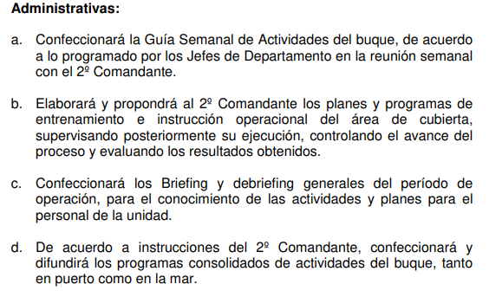
ADMINISTRACIÓN DEL CARGO DE NAVEGACIÓN
1.- El Oficial de Operaciones.
P A T R I O T I S M O
HONOR LEALTAD VALENTÍA INTEGRIDAD DEBER

Slide 32
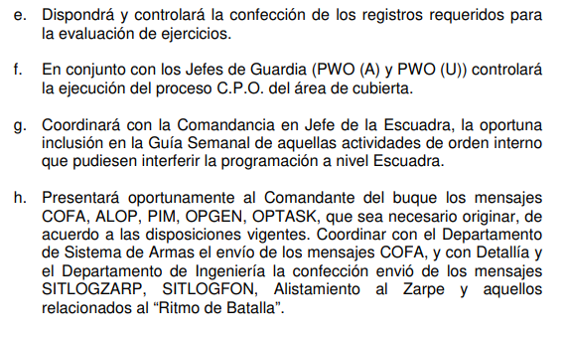
ADMINISTRACIÓN DEL CARGO DE NAVEGACIÓN
1.- El Oficial de Operaciones.
P A T R I O T I S M O
HONOR LEALTAD VALENTÍA INTEGRIDAD DEBER

Slide 33
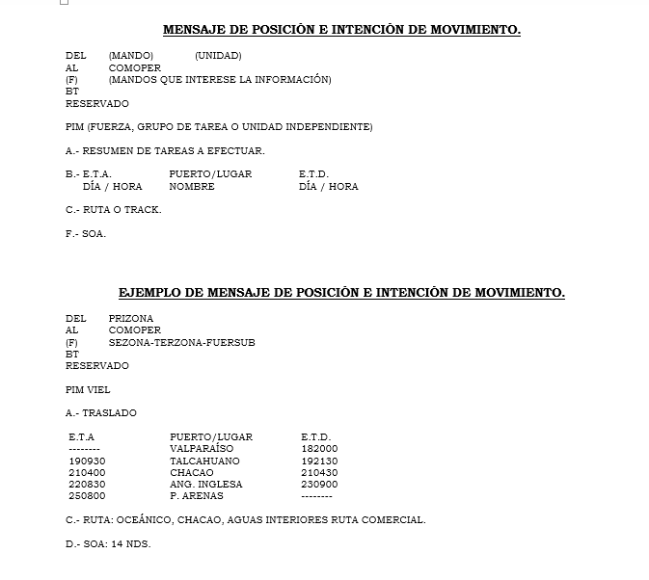

Slide 34
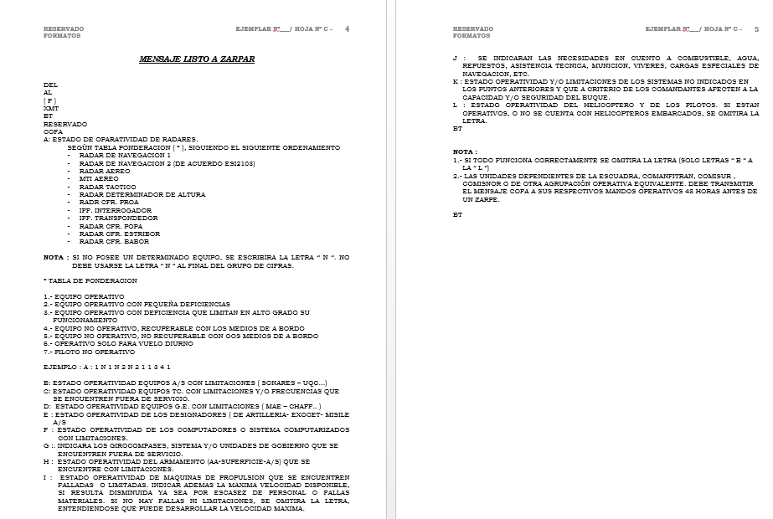

Slide 35
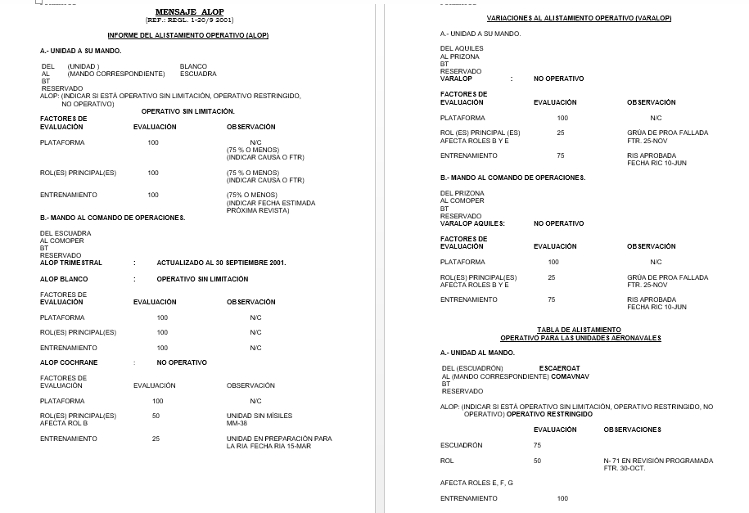

Slide 36
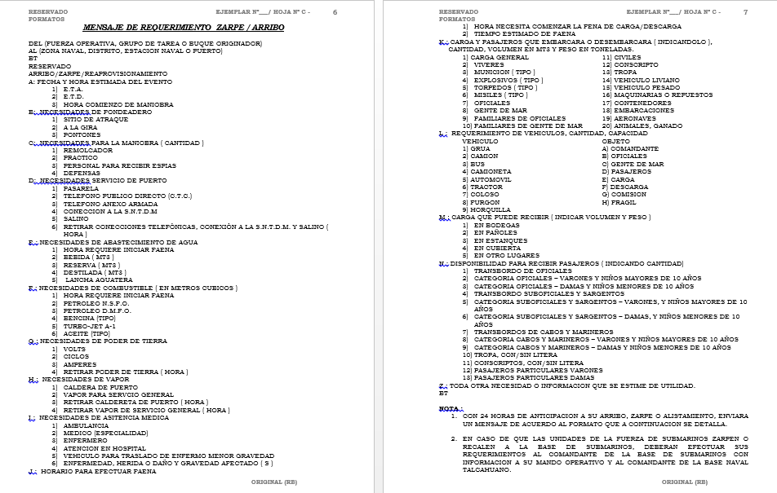

Slide 37
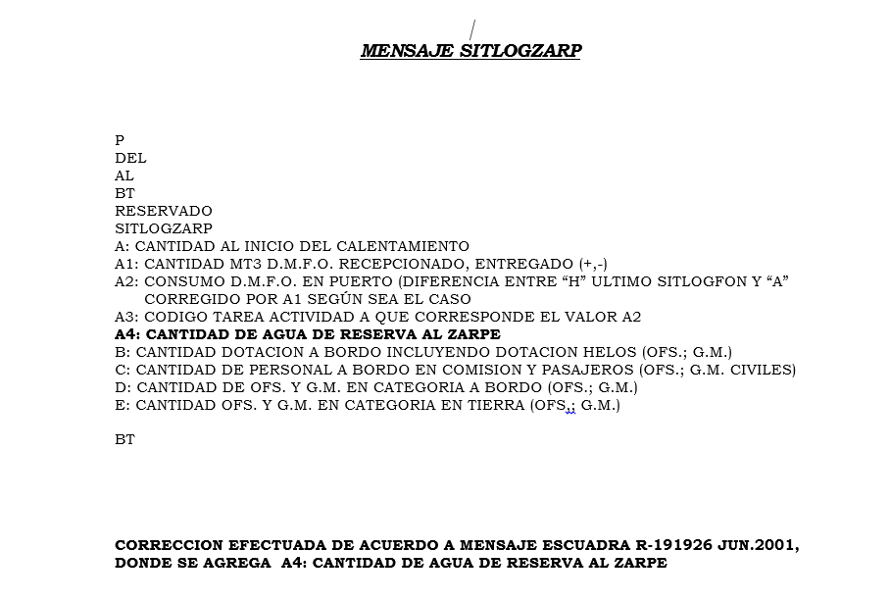

Slide 38
ADMINISTRACIÓN DEL CARGO DE NAVEGACIÓN
5.- La relación con otros cargos y departamentos.
Sistemas de Armas: Constante revisión de los sensores que alimentan los equipos de ayuda a la navegación en el puente de mando.
Artillería: Pare ejercicios de tiro, el Piloto cumple funciones importantes de seguridad visual y de información de datos a la CIC.
Ingeniería: debe existir una comunicación constante de cuanto combustible y agua cuenta la Unidad, como también cuanto es el consumo por hora para efectuar las planificaciones de navegación.
Operaciones: el Oficial Piloto asesora directamente al Jefe de Departamento para ejecutar la planificación de navegación de la Unidad.
P A T R I O T I S M O
HONOR LEALTAD VALENTÍA INTEGRIDAD DEBER

Slide 39
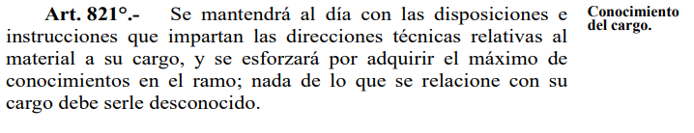
ADMINISTRACIÓN DEL CARGO DE NAVEGACIÓN
U.T. 3. RELACIÓN CON LAS DIRECCIONES TÉCNICAS.
Objetivos de la unidad temática:
Aplicar las disposiciones institucionales de relación con las Direcciones Técnicas en beneficio de la eficaz administración y gestión del cargo.
¿Que dice la ordenanza de la Armada?
P A T R I O T I S M O
HONOR LEALTAD VALENTÍA INTEGRIDAD DEBER

Slide 40
ADMINISTRACIÓN DEL CARGO DE NAVEGACIÓN
U.T. 3. RELACIÓN CON LAS DIRECCIONES TÉCNICAS.
TEMARIO
Relación con la Dirección de Ingeniería de Sistemas Navales.
Relación con las Plantas de ASMAR.
Relación con el Servicio Hidrográfico y Oceanográfico de la Armada.
Relación con la Dirección General del Territorio Marítimo.
Relación con el Servicio Meteorológico de la Armada.
Revista “Material Assesment Safety Check” (“MASC”) del Centro de Entrenamiento de la Armada.
Servimada.
P A T R I O T I S M O
HONOR LEALTAD VALENTÍA INTEGRIDAD DEBER

Slide 41
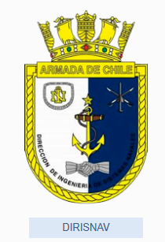
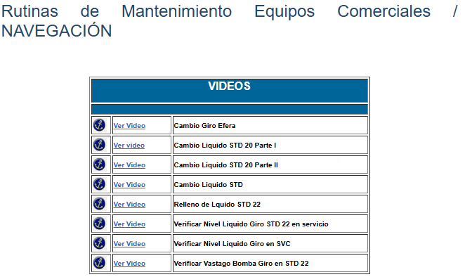
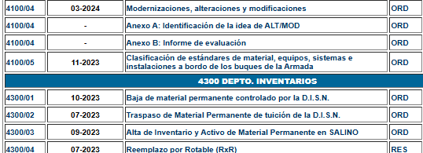
ADMINISTRACIÓN DEL CARGO DE NAVEGACIÓN
1.- Relación con la Dirección de Ingeniería de Sistemas Navales.
Trabajos controlados a través de SALINO.
Registro de Falas (Historial de Equipos)
Control de DEFOP y KAPUT
Control de ordenes de trabajo ordinario.
Control de reparaciones, modernización o renovación de equipos del cargo.
P A T R I O T I S M O
HONOR LEALTAD VALENTÍA INTEGRIDAD DEBER

Slide 42

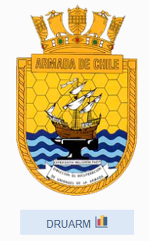
ADMINISTRACIÓN DEL CARGO DE NAVEGACIÓN
2.- Relación con las Plantas de ASMAR.
1.- Reparación de algún equipo del cargo en particular. Apoyo de planta, debido a que personal especialista a bordo no pudo solucionar la falla.
2.- PAM asistido. Apoyo al cargo de cómo puede ser la ejecución del mantenimiento e inspección de las máquinas por horas de uso.
3.- Reacondicionamiento de la Unidad.
4.- P.I.D.
P A T R I O T I S M O
HONOR LEALTAD VALENTÍA INTEGRIDAD DEBER

Slide 43
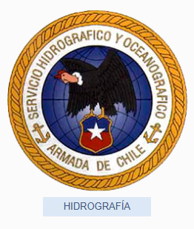
ADMINISTRACIÓN DEL CARGO DE NAVEGACIÓN
3.- Relación con el Servicio Hidrográfico y Oceanográfico de la Armada.
1.- Adquisición de cartas náuticas para renovación.
2.- Actualización de la cartografía electrónica.
3.- A través del mando operativo, efectuar los requerimiento de nueva cartografía.
4.- Preparación del cargo para inspecciones a la cartografía reservada.
P A T R I O T I S M O
HONOR LEALTAD VALENTÍA INTEGRIDAD DEBER

Slide 44
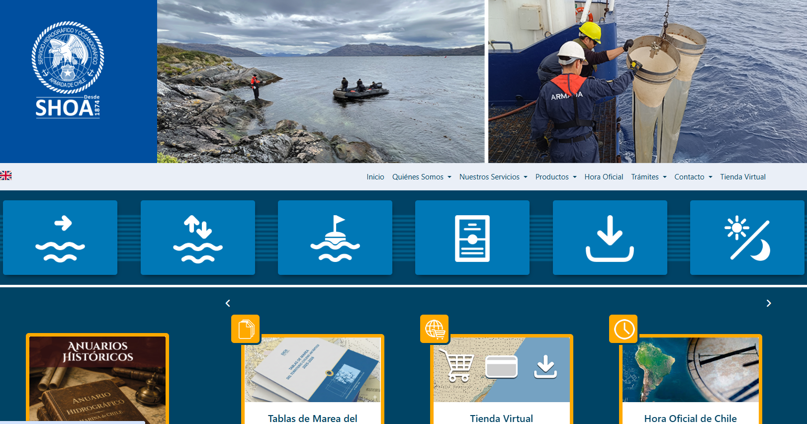
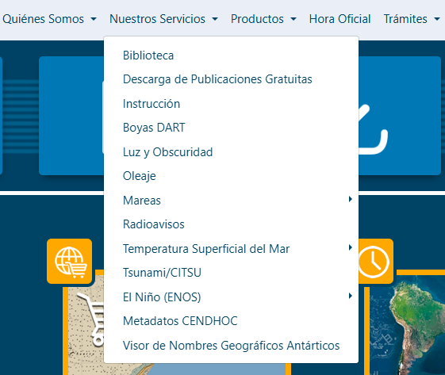
ADMINISTRACIÓN DEL CARGO DE NAVEGACIÓN
3.- Relación con el Servicio Hidrográfico y Oceanográfico de la Armada.
P A T R I O T I S M O
HONOR LEALTAD VALENTÍA INTEGRIDAD DEBER

Slide 45
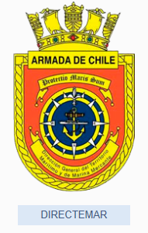
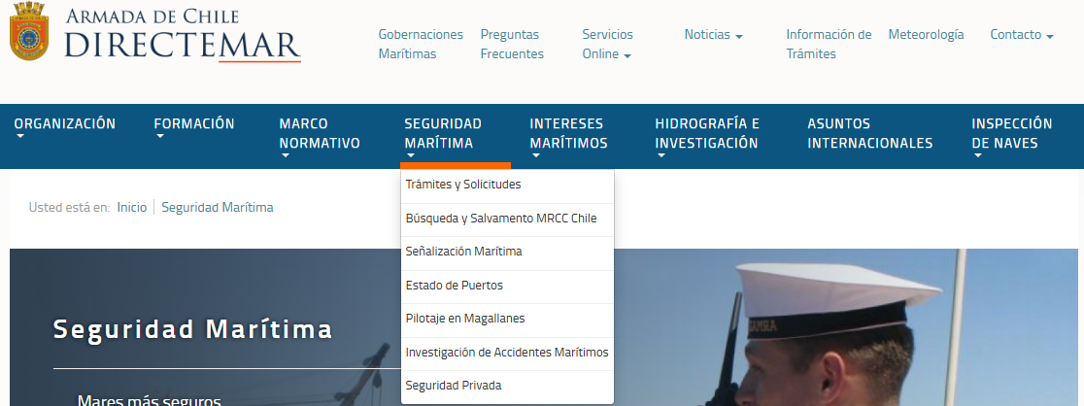

ADMINISTRACIÓN DEL CARGO DE NAVEGACIÓN
4.-Relación con la Dirección General del Territorio Marítimo.
P A T R I O T I S M O
HONOR LEALTAD VALENTÍA INTEGRIDAD DEBER

Slide 46



ADMINISTRACIÓN DEL CARGO DE NAVEGACIÓN
5.- Relación con el Servicio Meteorológico de la Armada.
P A T R I O T I S M O
HONOR LEALTAD VALENTÍA INTEGRIDAD DEBER

Slide 47

ADMINISTRACIÓN DEL CARGO DE NAVEGACIÓN
5.- Relación con el Servicio Meteorológico de la Armada.
P A T R I O T I S M O
HONOR LEALTAD VALENTÍA INTEGRIDAD DEBER

Slide 48


ADMINISTRACIÓN DEL CARGO DE NAVEGACIÓN
6.- Revista “Material Assesment Safety Check” (“MASC”) del Centro de Entrenamiento.
P A T R I O T I S M O
HONOR LEALTAD VALENTÍA INTEGRIDAD DEBER

Slide 49

ADMINISTRACIÓN DEL CARGO DE NAVEGACIÓN
6.- Servimada.
P A T R I O T I S M O
HONOR LEALTAD VALENTÍA INTEGRIDAD DEBER

Slide 50
ADMINISTRACIÓN DEL CARGO DE NAVEGACIÓN
U.T. 4. DOCUMENTACIÓN DEL CARGO.
Objetivos de la unidad temática.
Determinar el uso correcto de la documentación del cargo y tramitación de la misma.
P A T R I O T I S M O
HONOR LEALTAD VALENTÍA INTEGRIDAD DEBER

Slide 51
ADMINISTRACIÓN DEL CARGO DE NAVEGACIÓN
U.T. 4. DOCUMENTACIÓN DEL CARGO.
TEMARIO
Tramitación del Bitácoras de Mar y Puerto.
Preparación de la Revista de Inspección de Arribo del Cargo.
Preparación de la Revista de Inspección Técnica para el equipamiento de Navegación.
Relación con la documentación de clasificación SECRETO.
Procedimiento de corrección de cartas y publicaciones, de acuerdo a boletines y mensajes.
P A T R I O T I S M O
HONOR LEALTAD VALENTÍA INTEGRIDAD DEBER

Slide 52
ADMINISTRACIÓN DEL CARGO DE NAVEGACIÓN
1.- Tramitación del Bitácoras de Mar y Puerto
Generalmente en la Unidad se deberá contar con el bitácora que se encuentra en proceso de depósito, el que se encuentra en uso y uno nuevo.
El SHOA ha emitido instructivos claros y precisos del correcto llenado del bitácora, para lo cual, el oficial de cargo efectuará la instrucción correspondiente a los oficiales de guardia y personal que cumple funciones de navegante de guardia.
Para el cierre y depósito del Bitácora se debe cumplir con lo siguiente:
La relación de guardia de mar y puerto efectuada por los oficiales se debe completar correctamente.
La Fecha y lugar de Depósito debe ser completada y firmada por el comandante que lo realiza.
El cargo de Navegación tendrá la responsabilidad de la custodia, correcto llenado y deposito al SHOA.
P A T R I O T I S M O
HONOR LEALTAD VALENTÍA INTEGRIDAD DEBER

Slide 53



ADMINISTRACIÓN DEL CARGO DE NAVEGACIÓN
2.- Preparación de la Revista de Inspección de Arribo del Cargo.
P A T R I O T I S M O
HONOR LEALTAD VALENTÍA INTEGRIDAD DEBER

Slide 54

ADMINISTRACIÓN DEL CARGO DE NAVEGACIÓN
3.- Preparación de la Revista de Inspección Técnica para el equipamiento de Navegación.
P A T R I O T I S M O
HONOR LEALTAD VALENTÍA INTEGRIDAD DEBER

Slide 55
ADMINISTRACIÓN DEL CARGO DE NAVEGACIÓN
4.- Relación con la documentación de clasificación SECRETO.
DERROTEROS
P A T R I O T I S M O
HONOR LEALTAD VALENTÍA INTEGRIDAD DEBER

Slide 56



ADMINISTRACIÓN DEL CARGO DE NAVEGACIÓN
5.- Procedimiento de corrección de cartas y publicaciones, de acuerdo a boletines y mensajes
NURNAV
P A T R I O T I S M O
HONOR LEALTAD VALENTÍA INTEGRIDAD DEBER

